Slide 1
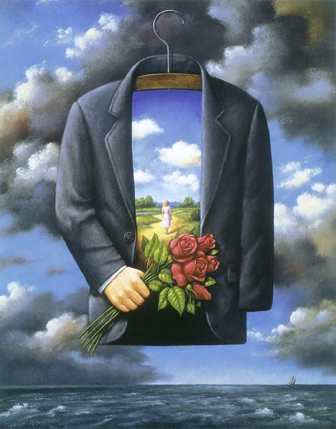
E
L
E
G
Â
N
C
I
A
...
Formatado por C.F.C.
Música: Enya - Wild Child.

Slide 2

Existe uma coisa difícil de ser ensinada e que, talvez por isso, esteja cada vez mais rara: a elegância do comportamento. É um dom que vai muito além do uso correto dos talheres e que abrange bem mais do que dizer um simples obrigado diante de uma gentileza.

Slide 3
É a elegância que nos acompanha da primeira hora da manhã até a hora de
dormir e que se manifesta nas situações mais prosaicas, quando não há festa alguma nem fotógrafos por perto. É uma elegância desobrigada.
É possível detectá-la nas pessoas que elogiam mais do que criticam. Nas
pessoas que escutam mais do que falam. E quando falam, passam longe da fofoca, das pequenas maldades ampliadas no boca a boca.

Slide 4
É possível detectá-la nas pessoas que não usam um tom superior de voz ao se
dirigir a frentistas.
Nas pessoas que evitam assuntos constrangedores porque não sentem prazer
em humilhar os outros.
É possível detectá-la em pessoas pontuais.

Slide 5
Elegante é quem demonstra interesse por assuntos que desconhece, é quem
presenteia fora das datas festivas, é quem cumpre o que promete e, ao
receber uma ligação, não recomenda à secretária que pergunte antes quem
está falando e só depois manda dizer se está ou não está.

Slide 6
Oferecer flores é sempre elegante.
É elegante não ficar espaçoso demais.
É elegante você fazer algo por alguém, e este alguém jamais saber o que
você teve que se arrebentar para o fazer...
É elegante não mudar seu estilo apenas para se adaptar ao outro.

Slide 7
É muito elegante não falar de dinheiro em bate-papos informais.
É elegante retribuir carinho e solidariedade.
É elegante o silêncio, diante de uma rejeição....

Slide 8
Sobrenome, jóias e nariz empinado não substituem a elegância do gesto. Não
há livro que ensine alguém a ter uma visão generosa do mundo, a estar nele
de uma forma não arrogante.

Slide 9
É elegante a gentileza... atitudes gentis falam mais que mil imagens...
Abrir a porta para alguém...é muito elegante
Dar o lugar para alguém sentar...é muito elegante
Sorrir, sempre é muito elegante e faz um bem danado para a alma...

Slide 10
Oferecer ajuda...é muito elegante.
Olhar nos olhos ao conversar, é essencialmente elegante.

Slide 11
Pode-se tentar capturar esta delicadeza natural pela observação, mas tentar
imitá-la é improdutivo. A saída é desenvolver em si mesmo a arte de conviver, que independe de status social: é só pedir licencinha para o
nosso lado
brucutu, que acha que "com amigo não tem que ter estas frescuras". Se os
amigos não merecem uma certa cordialidade, os inimigos é que não irão
desfrutá-la.

Slide 12
Educação enferruja por falta de uso.
E, detalhe: não é frescura.
Toulouse Lautrec.

